Slide 1
Institución Educativa La Cabaña
Informe de Gestión
2024

Slide 2
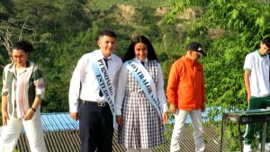
DEMOCRACIA Y DERECHOS HUMANOS

Slide 3
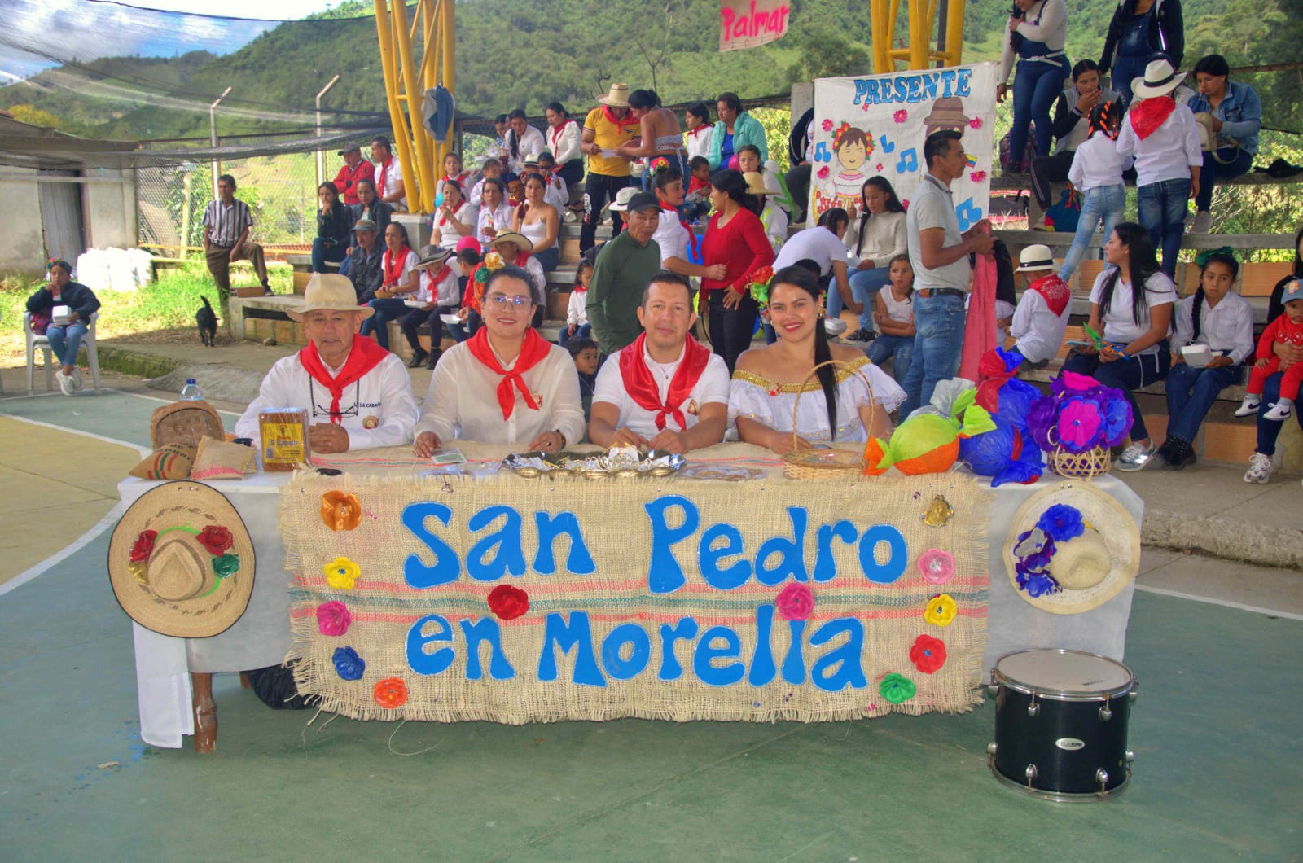
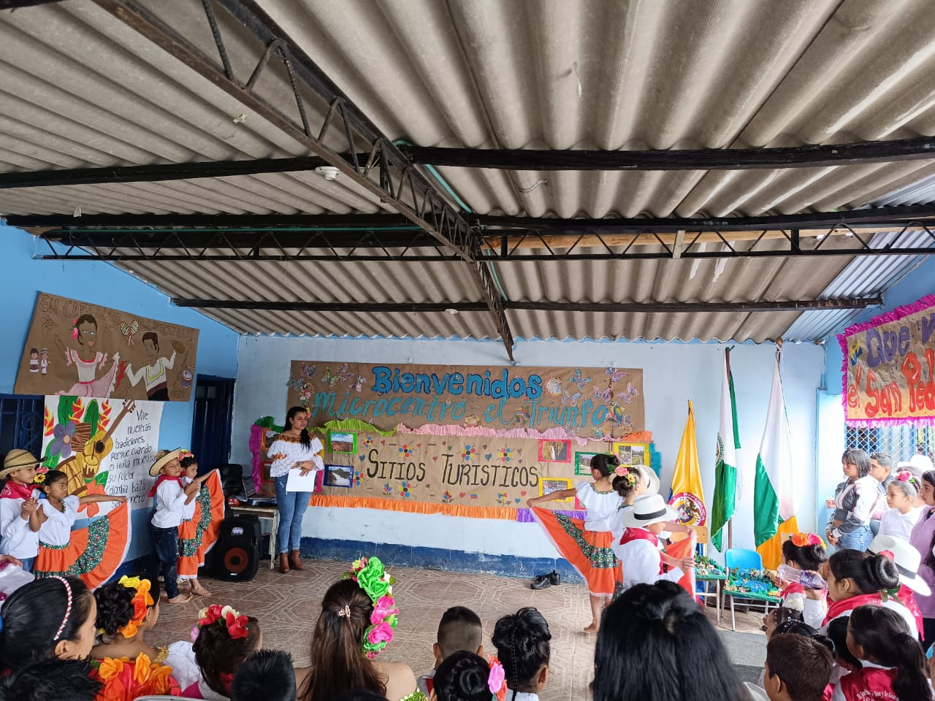
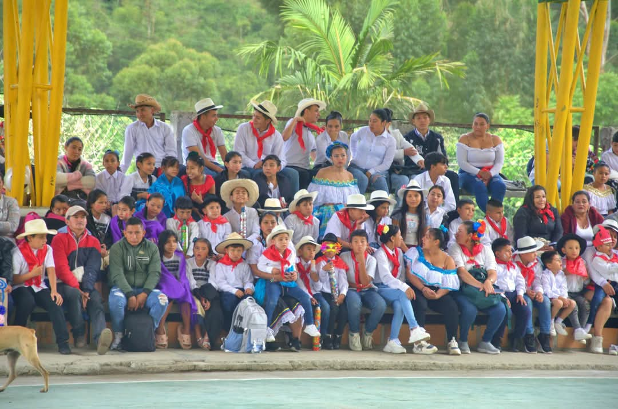
HUILENSIDAD

Slide 4
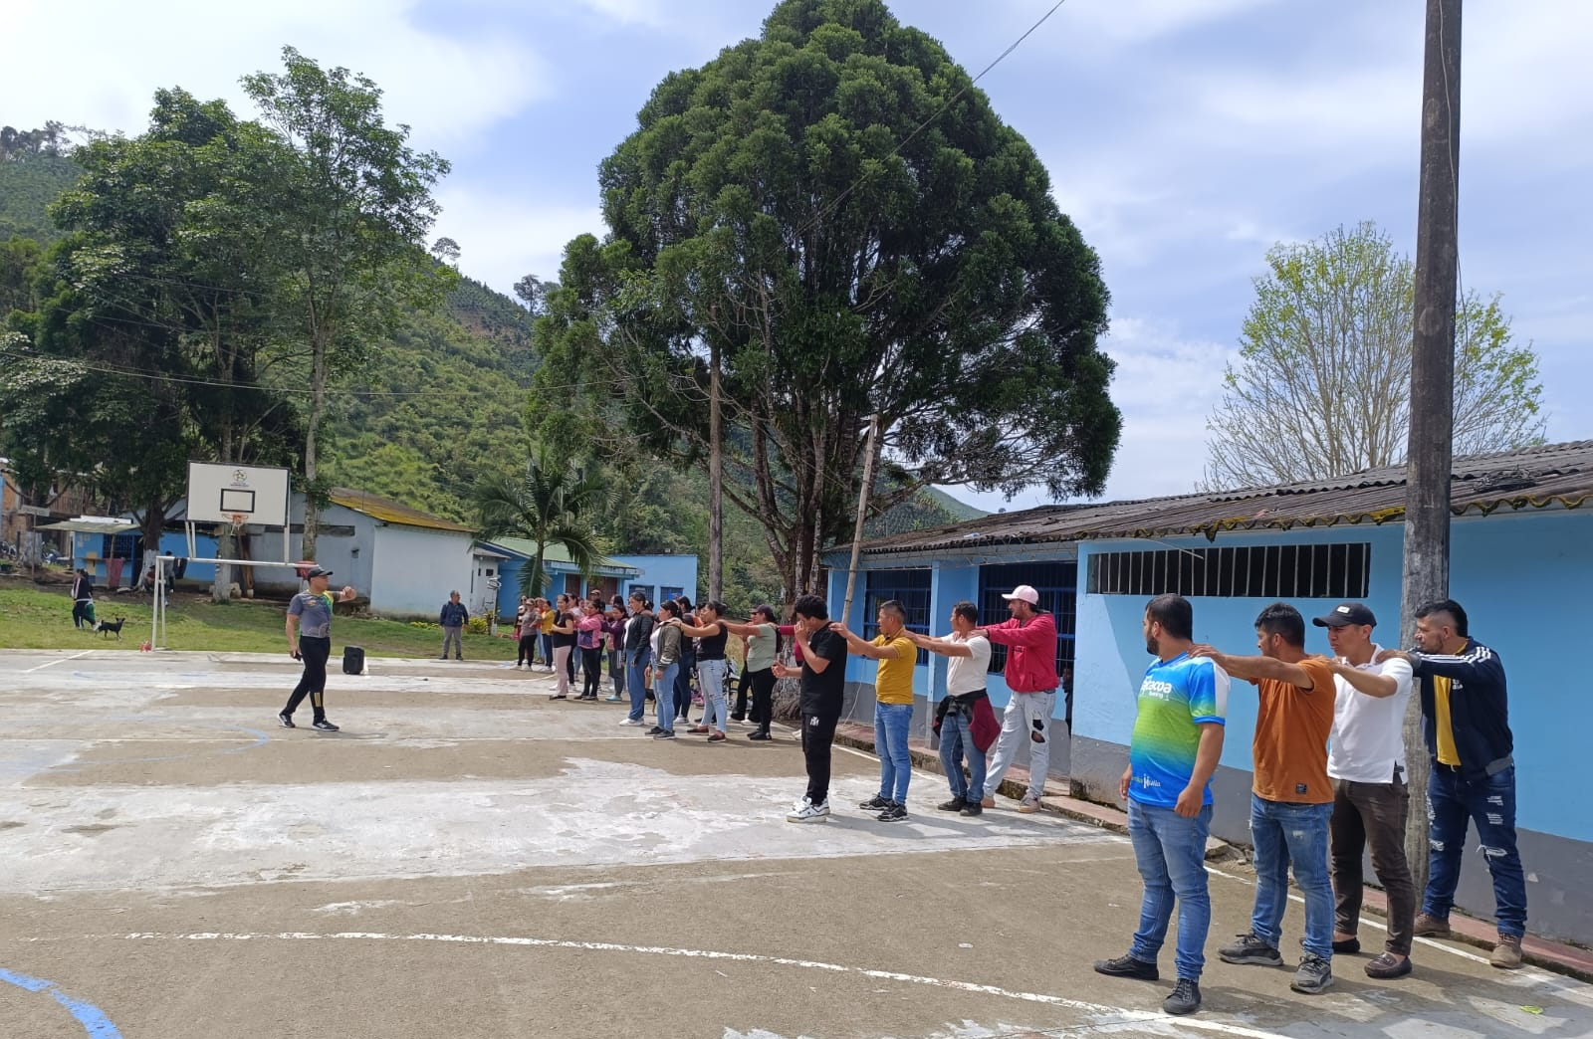
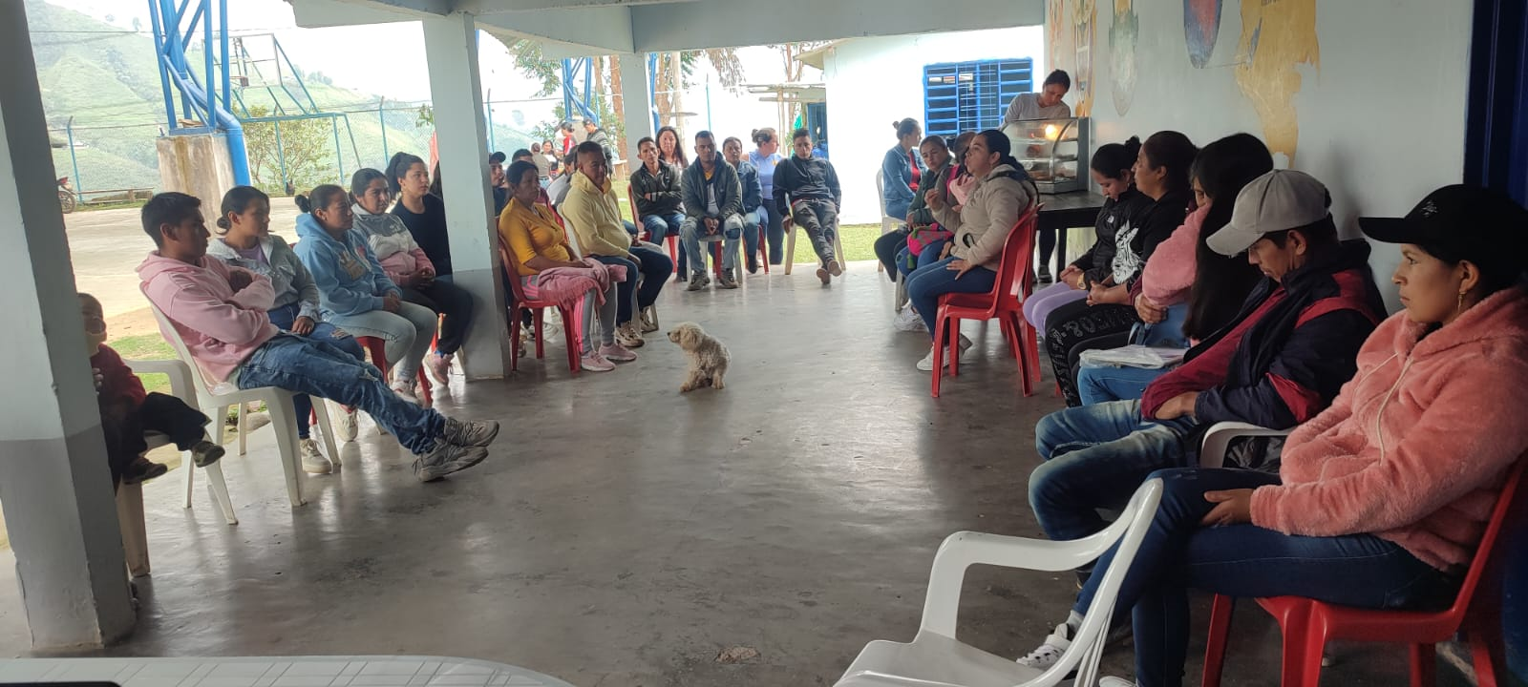
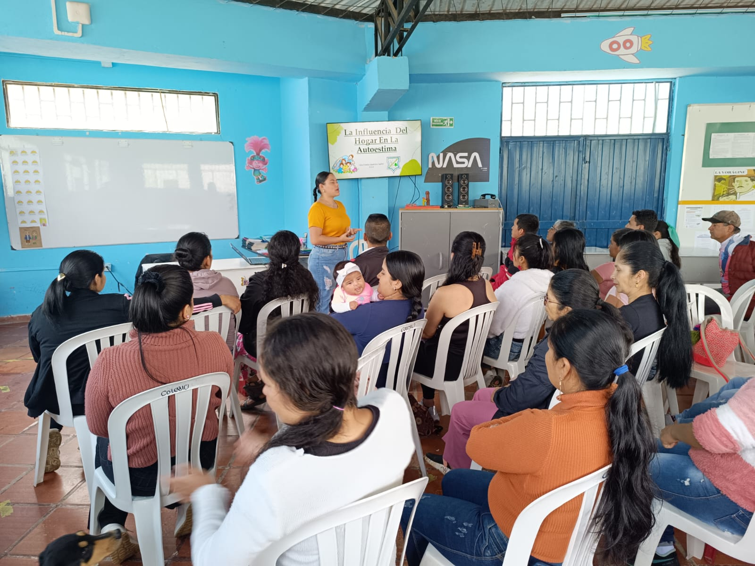
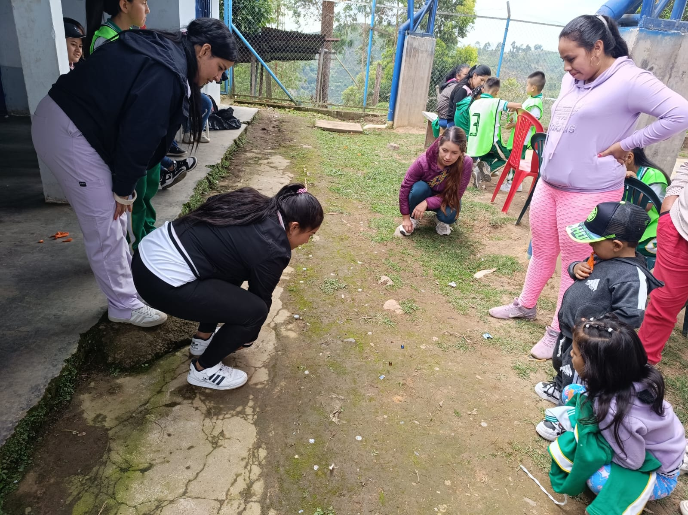
FAMILIA BUENA NOTA

Slide 5
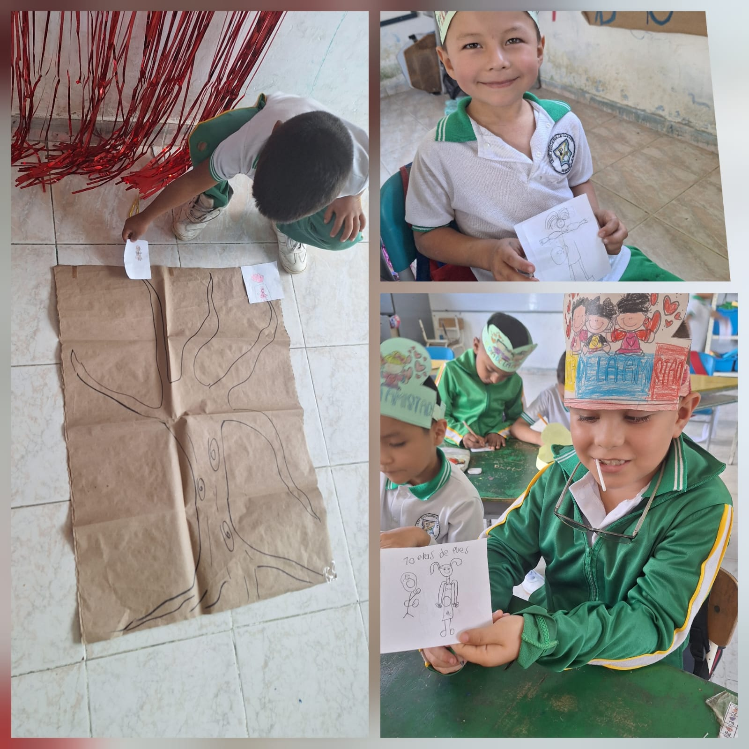
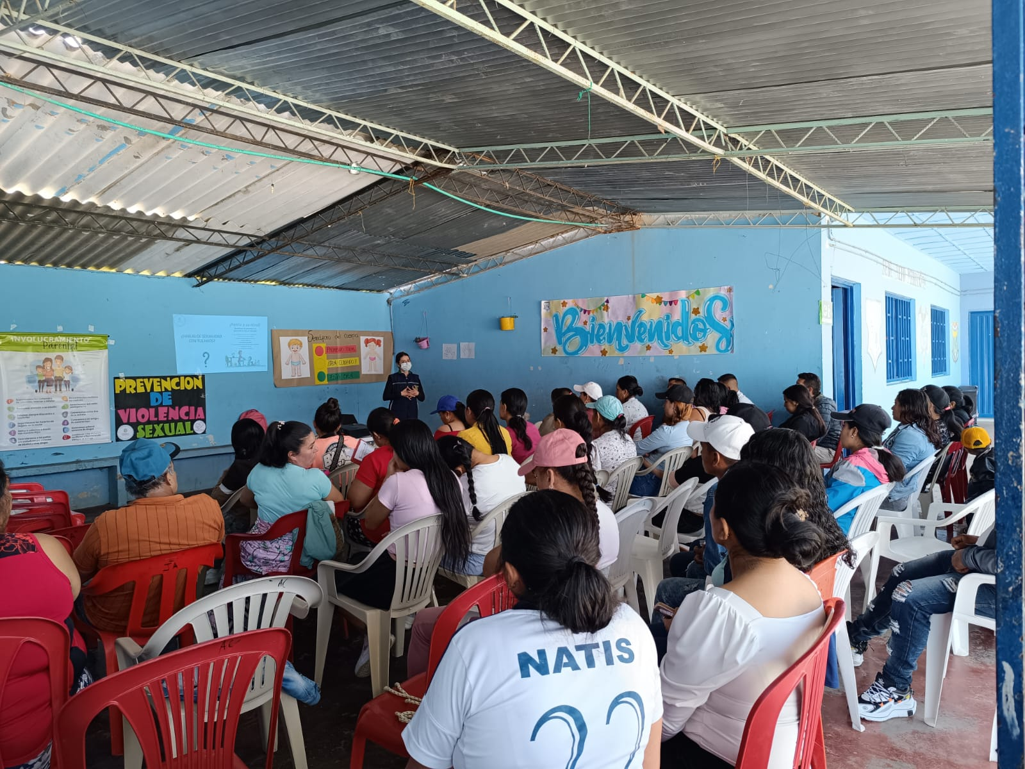
EDUCACIÓN PARA LA SEXUALIDAD Y CONSTRUCCIÓN DE CIUDADANÍA

Slide 6
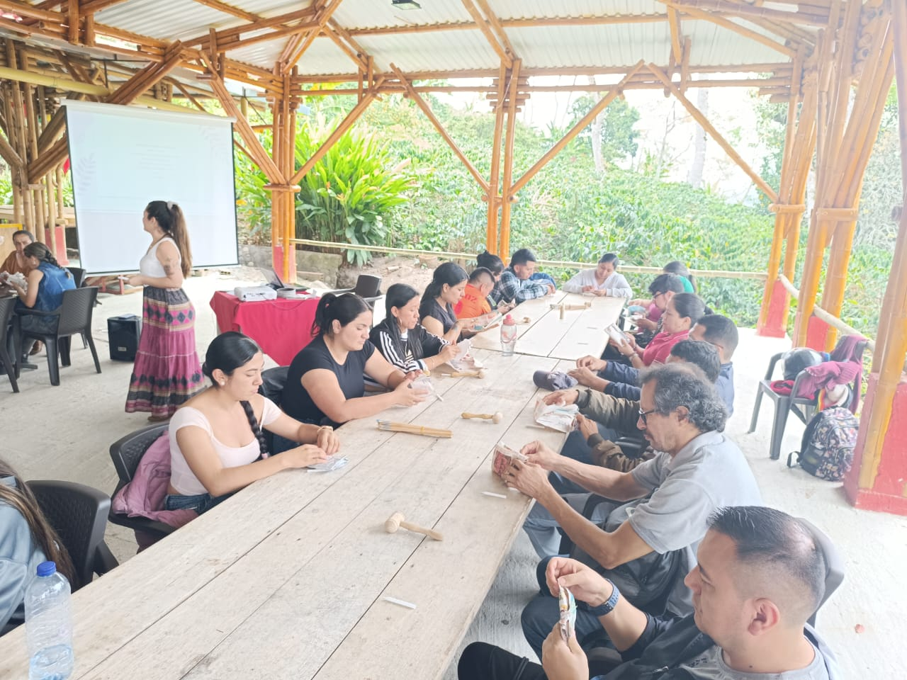
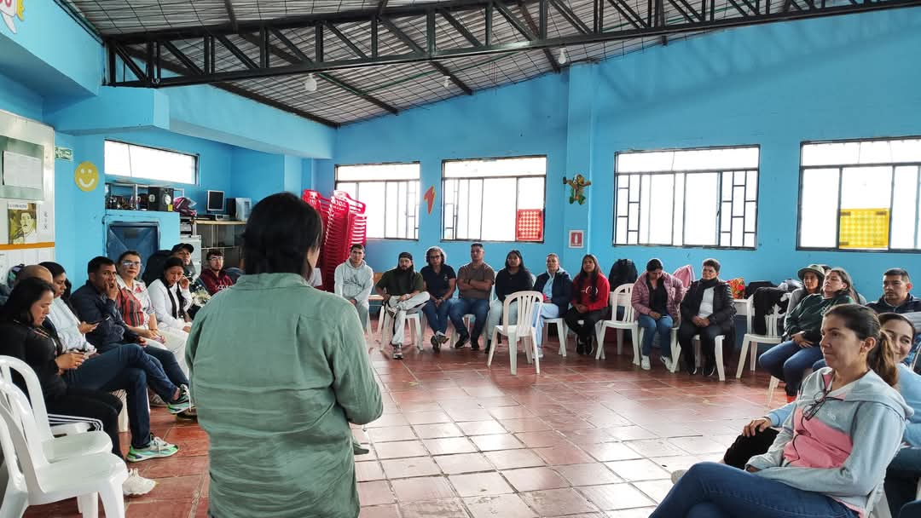
MAESTROS DE CORAZÓN

Slide 7
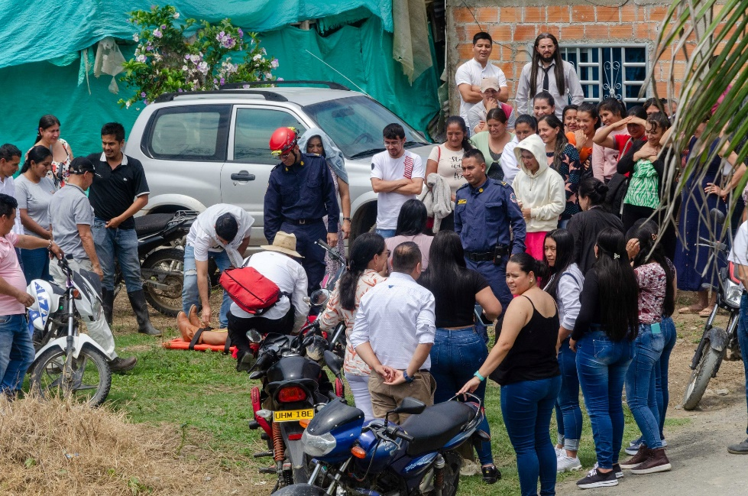
GESTIÓN DE RIESGOS Y SEGURIDAD VIAL

Slide 8
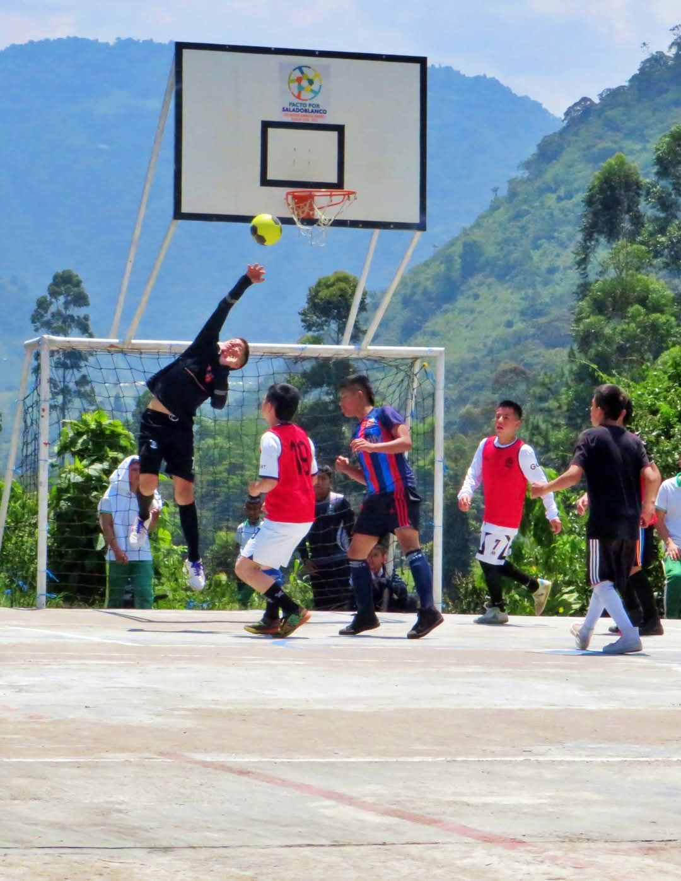
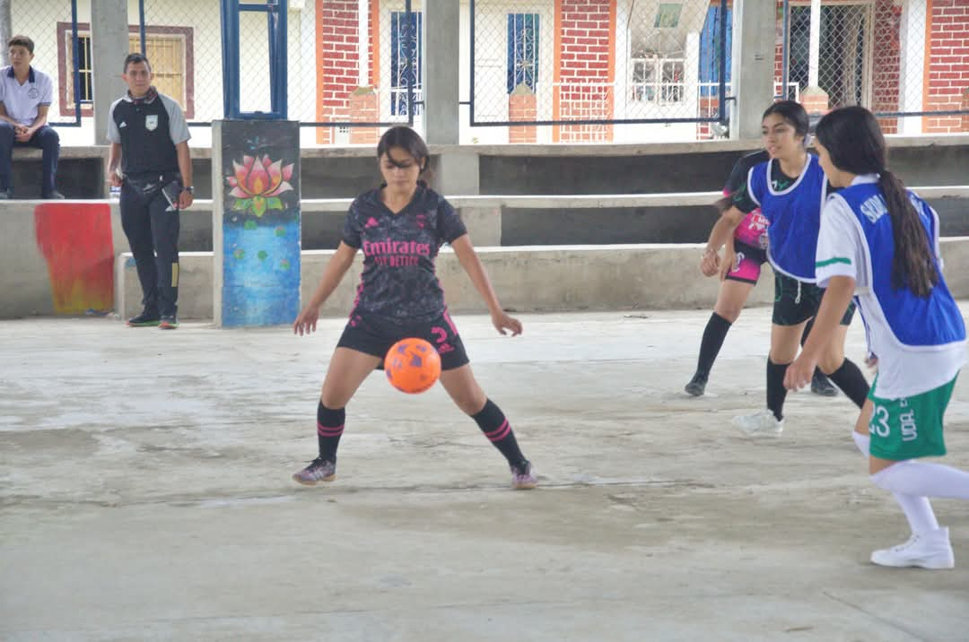
TIEMPO LIBRE

Slide 9
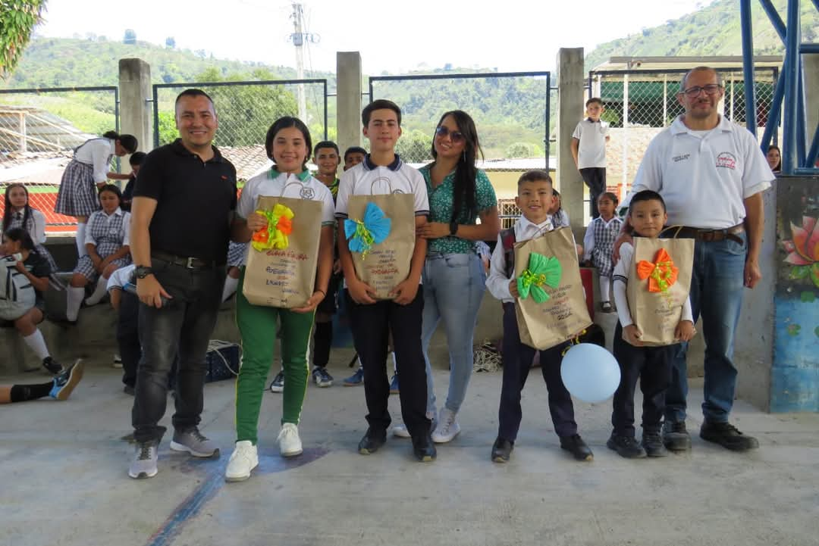
EDUCACIÓN AMBIENTAL PRAE

Slide 10
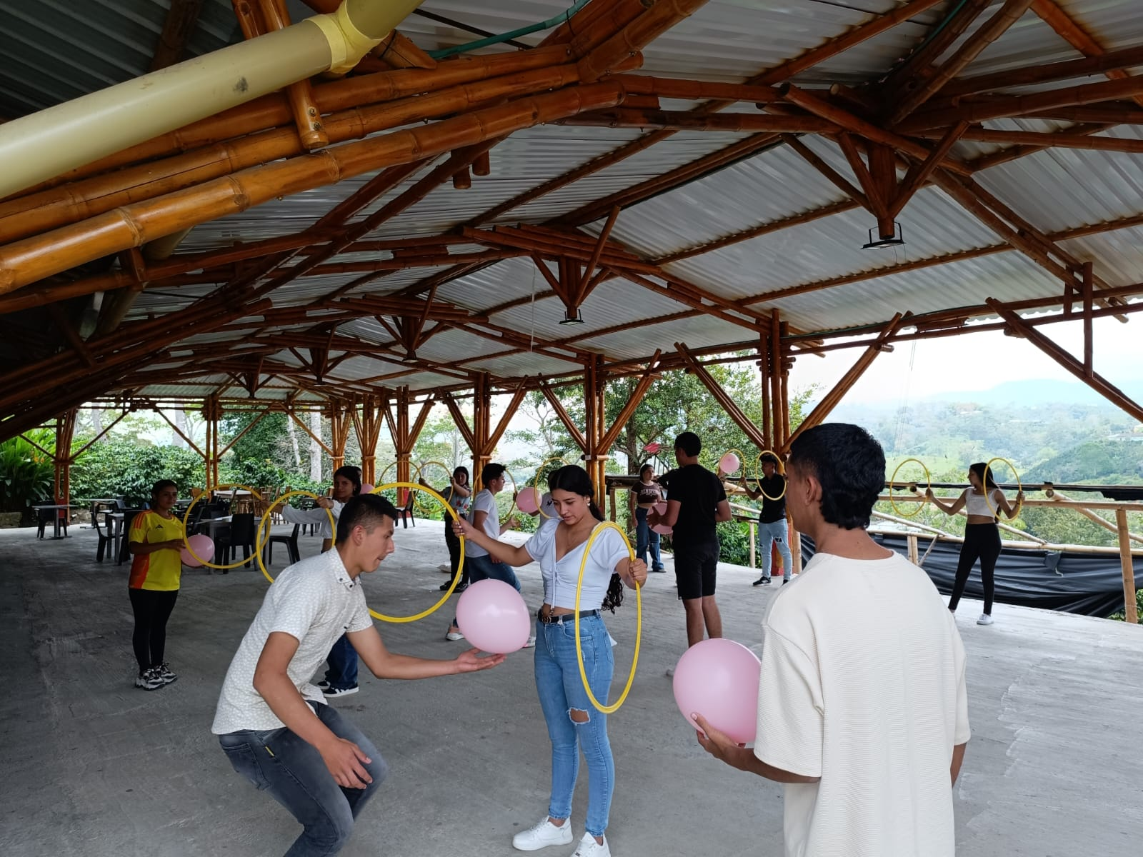
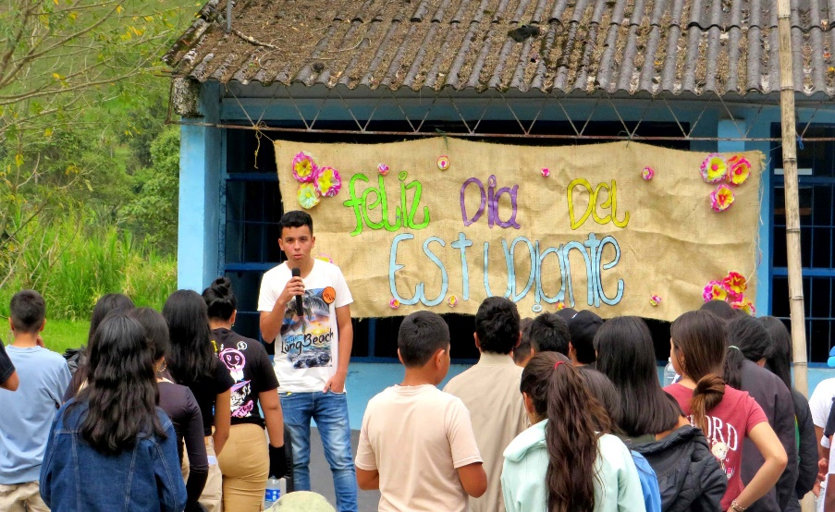
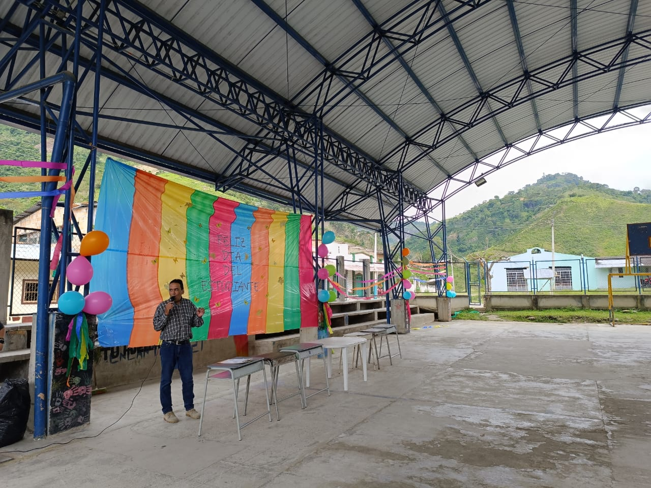
MI LIBRO DE LOS SUEÑOS

Slide 11
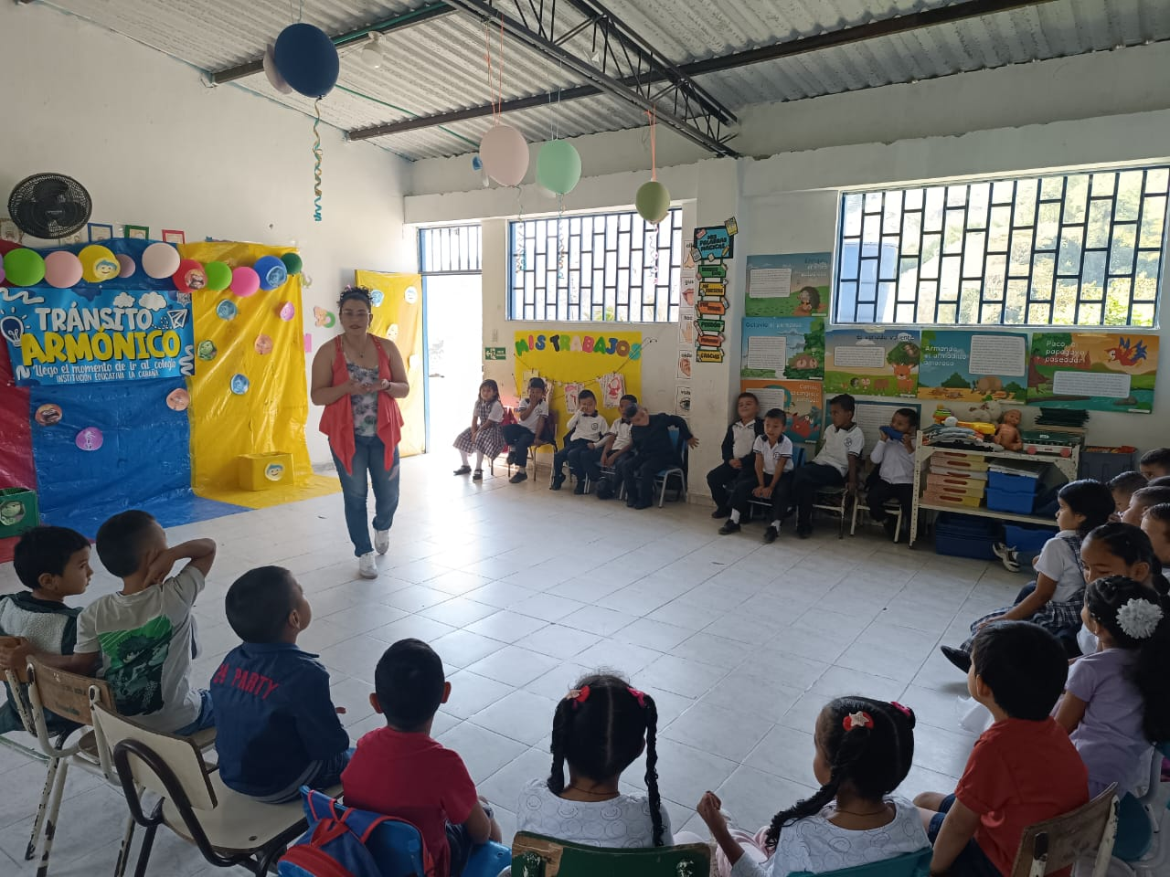
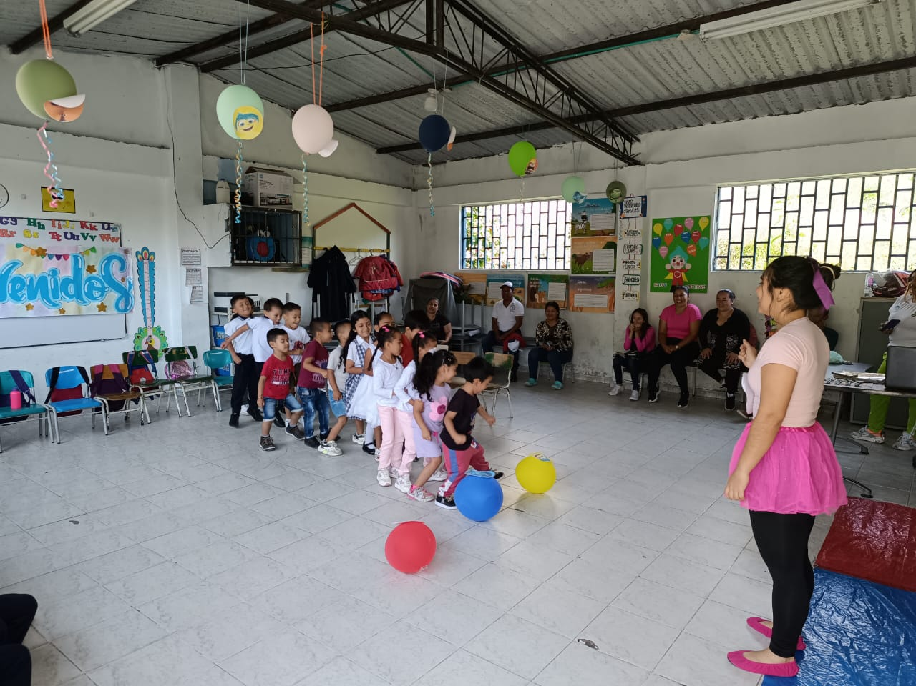
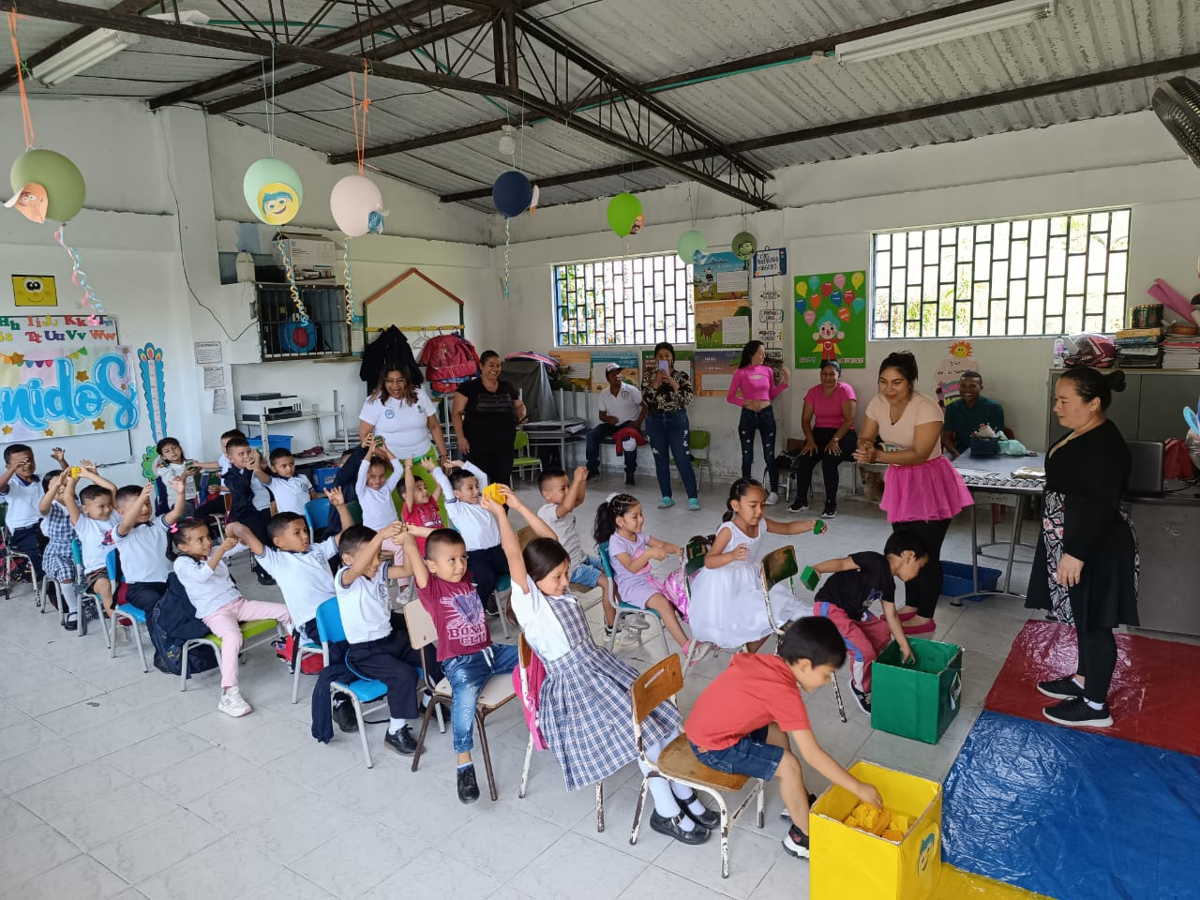
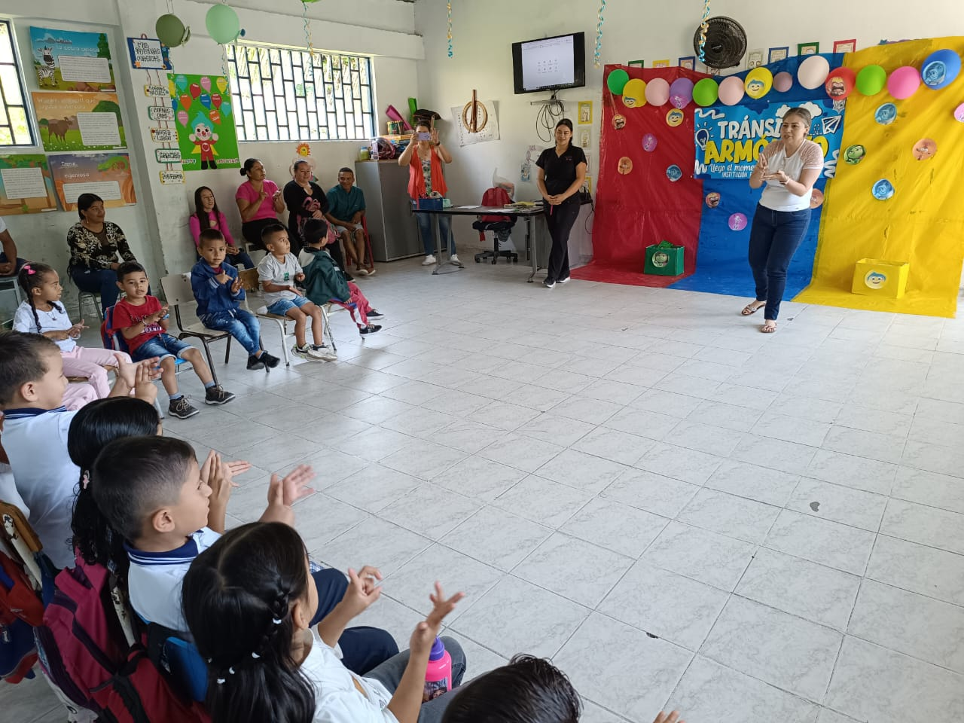
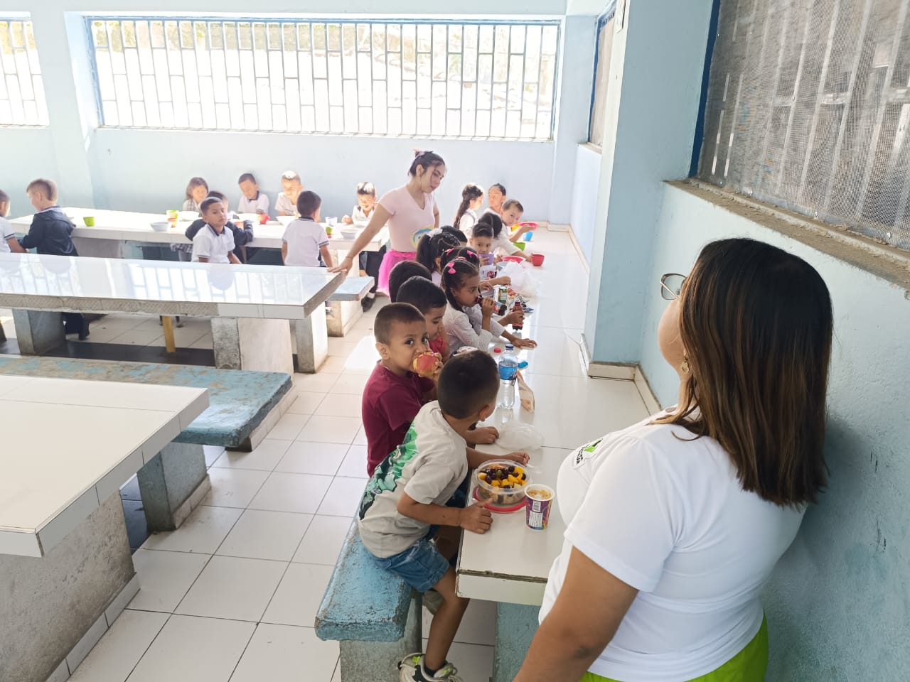
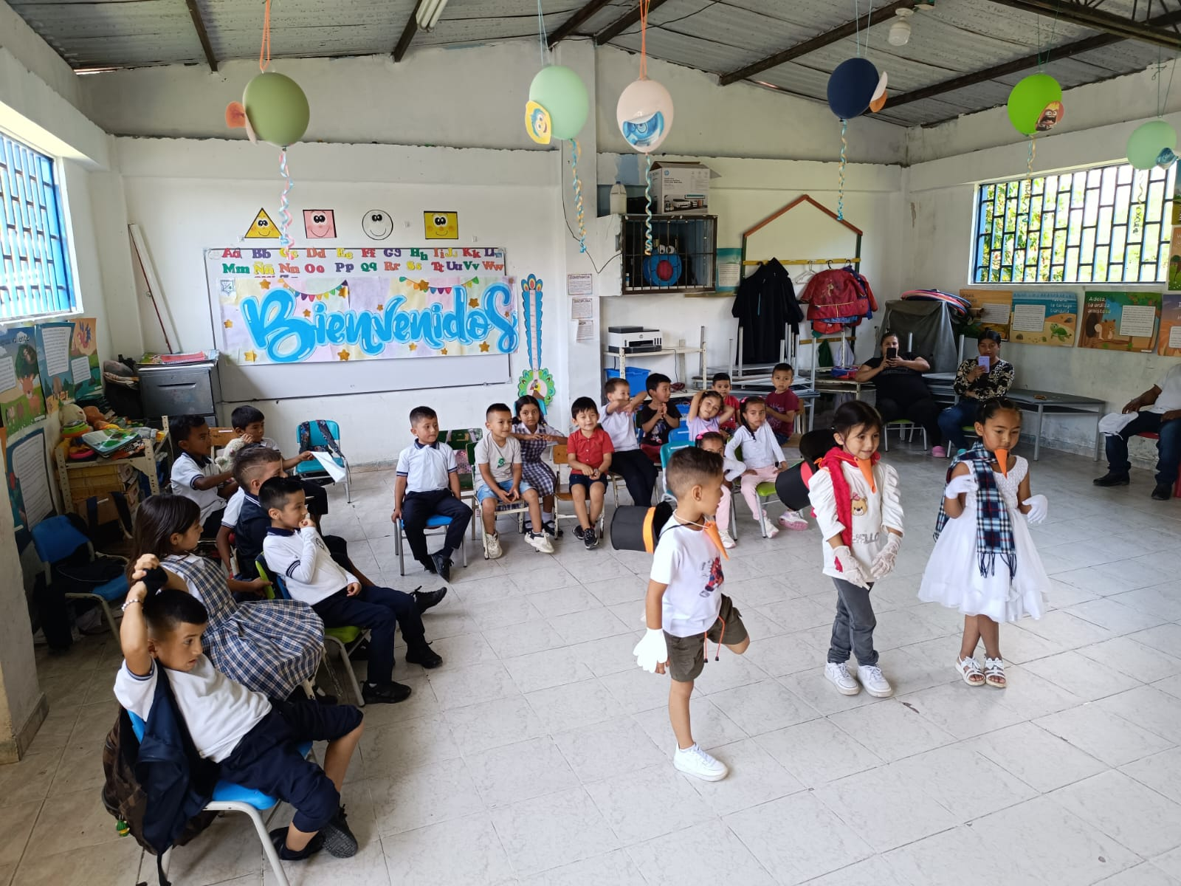
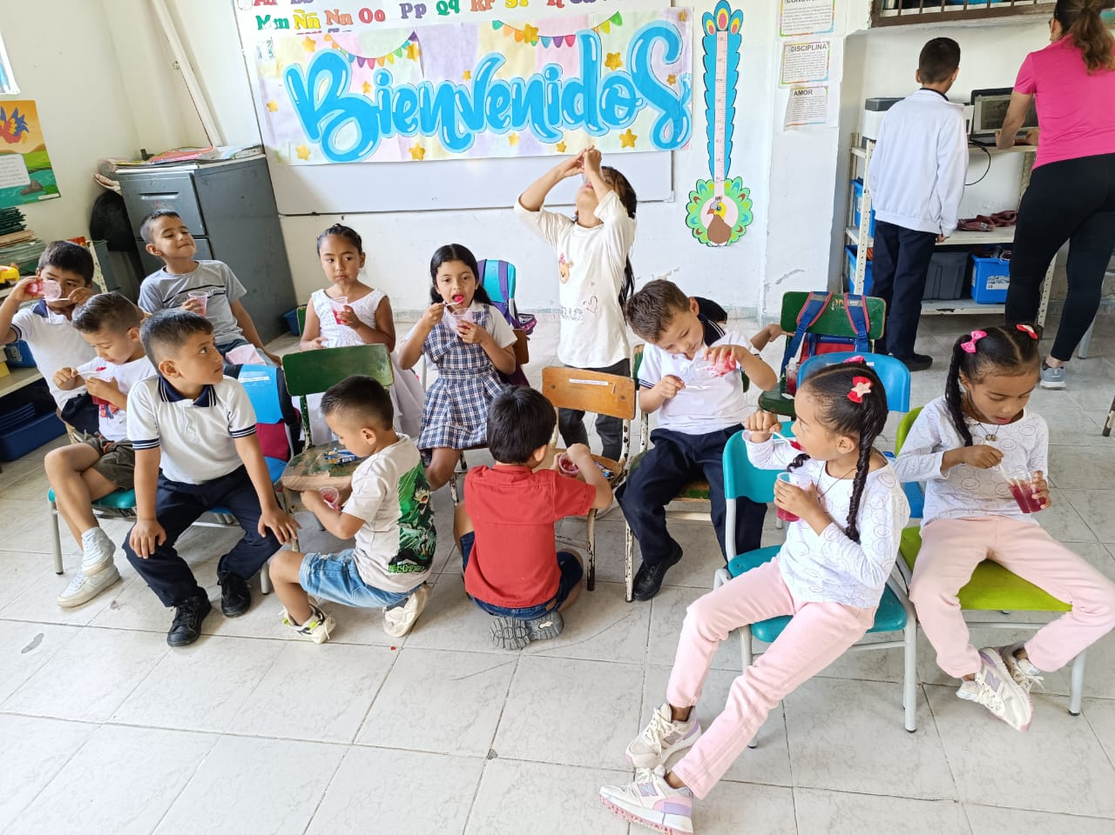
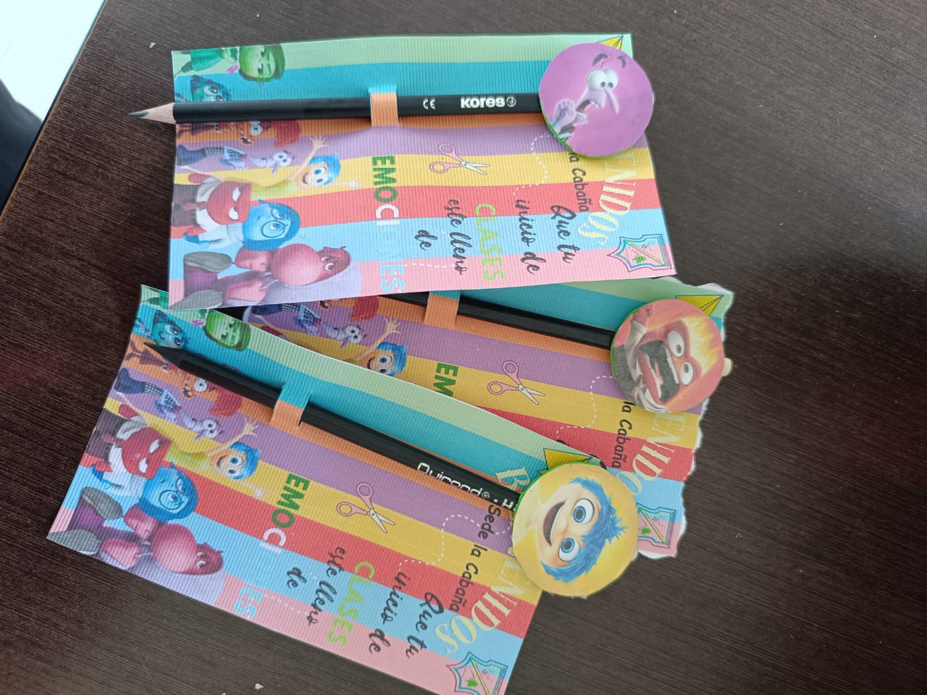

Slide 12
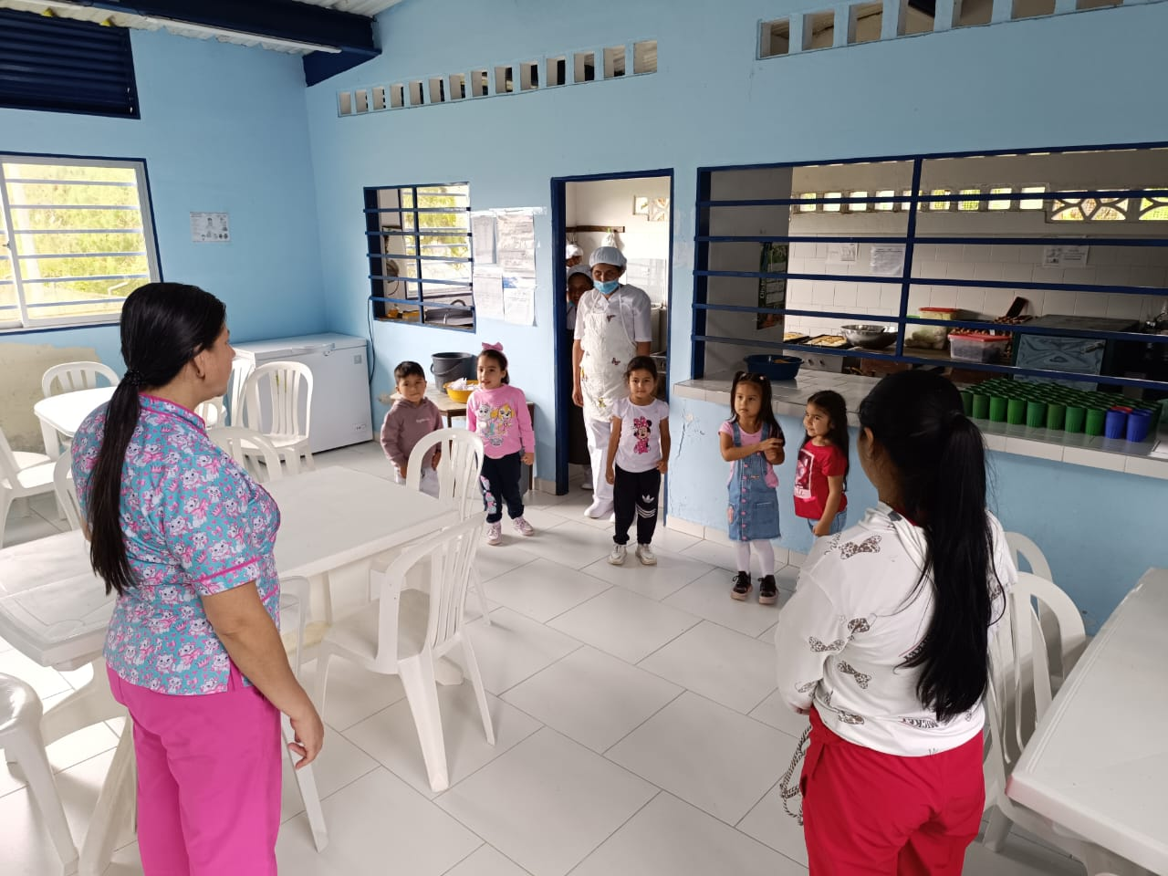
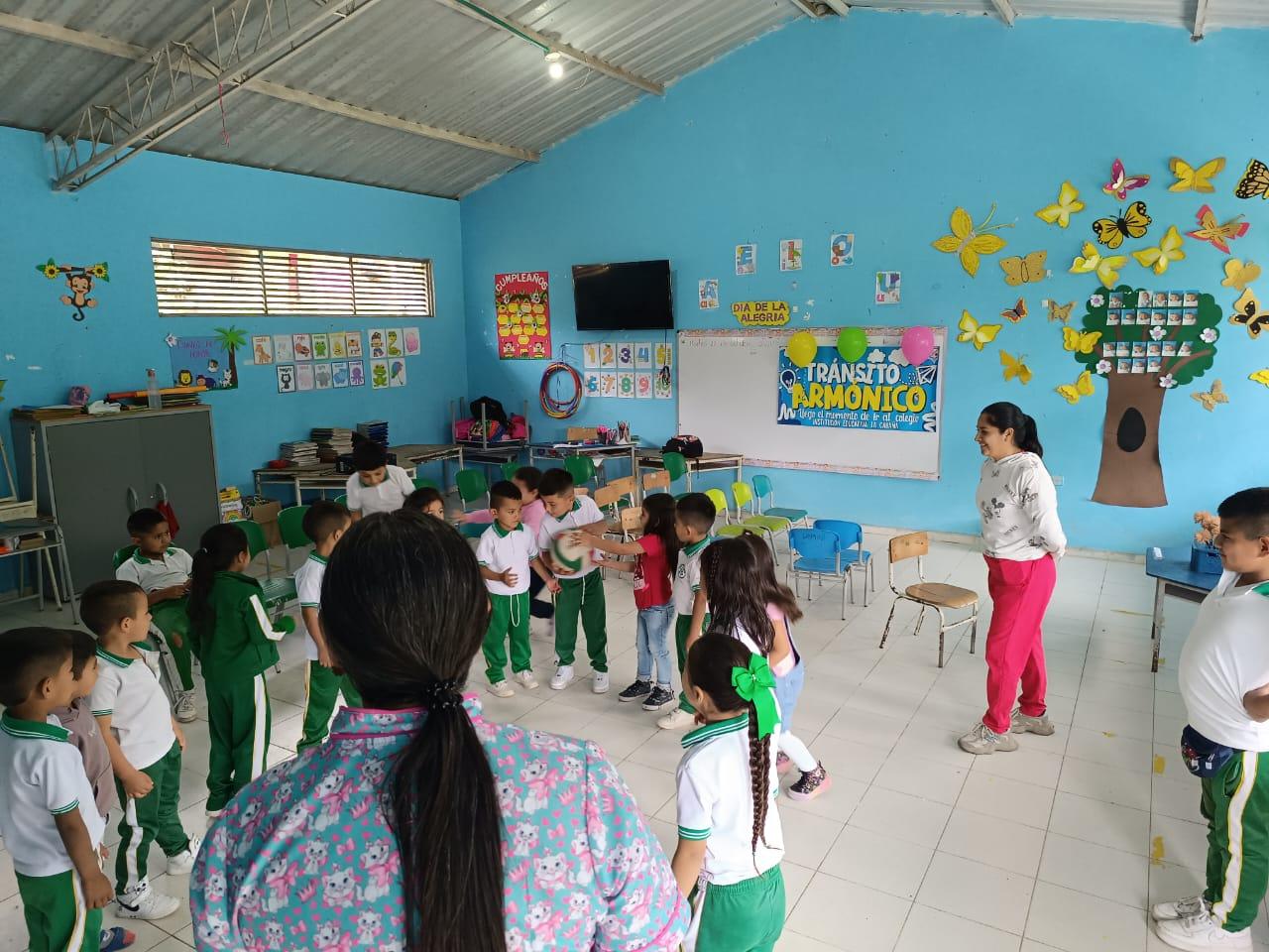
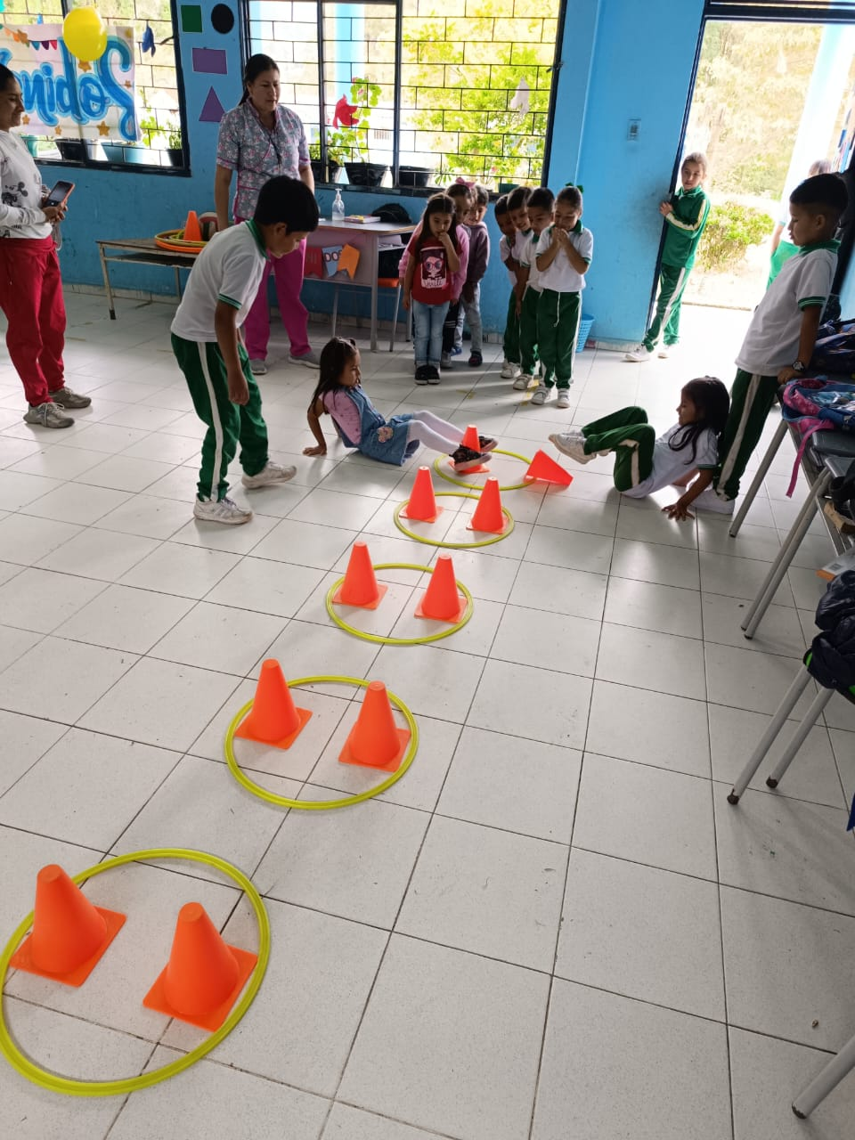
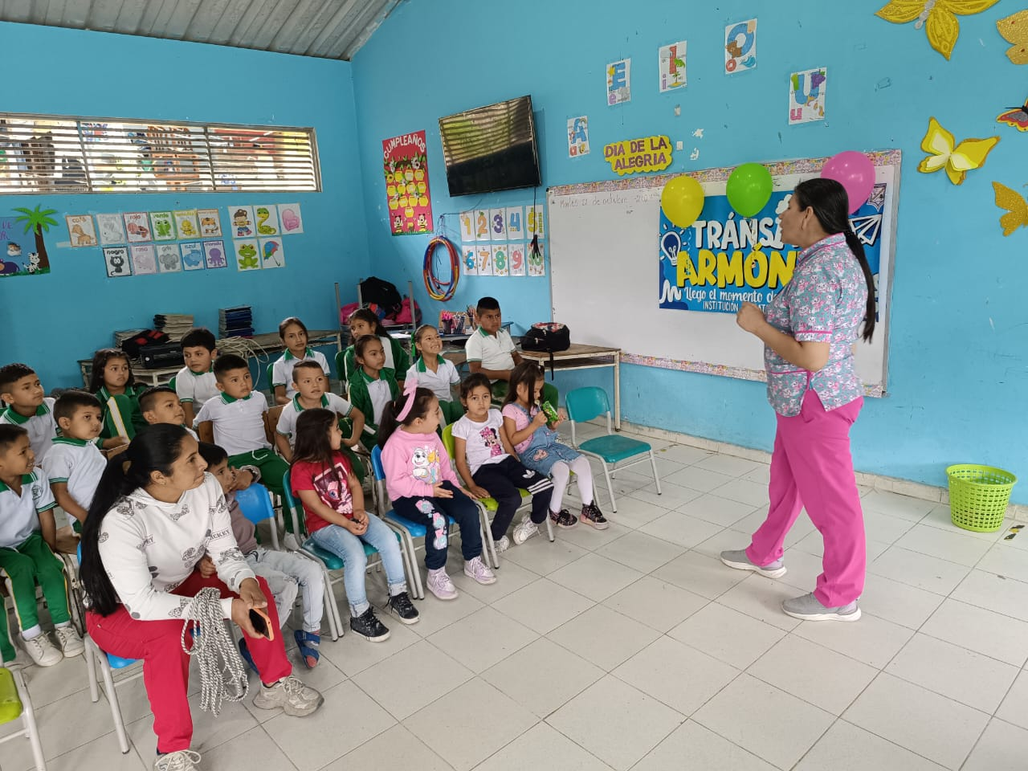
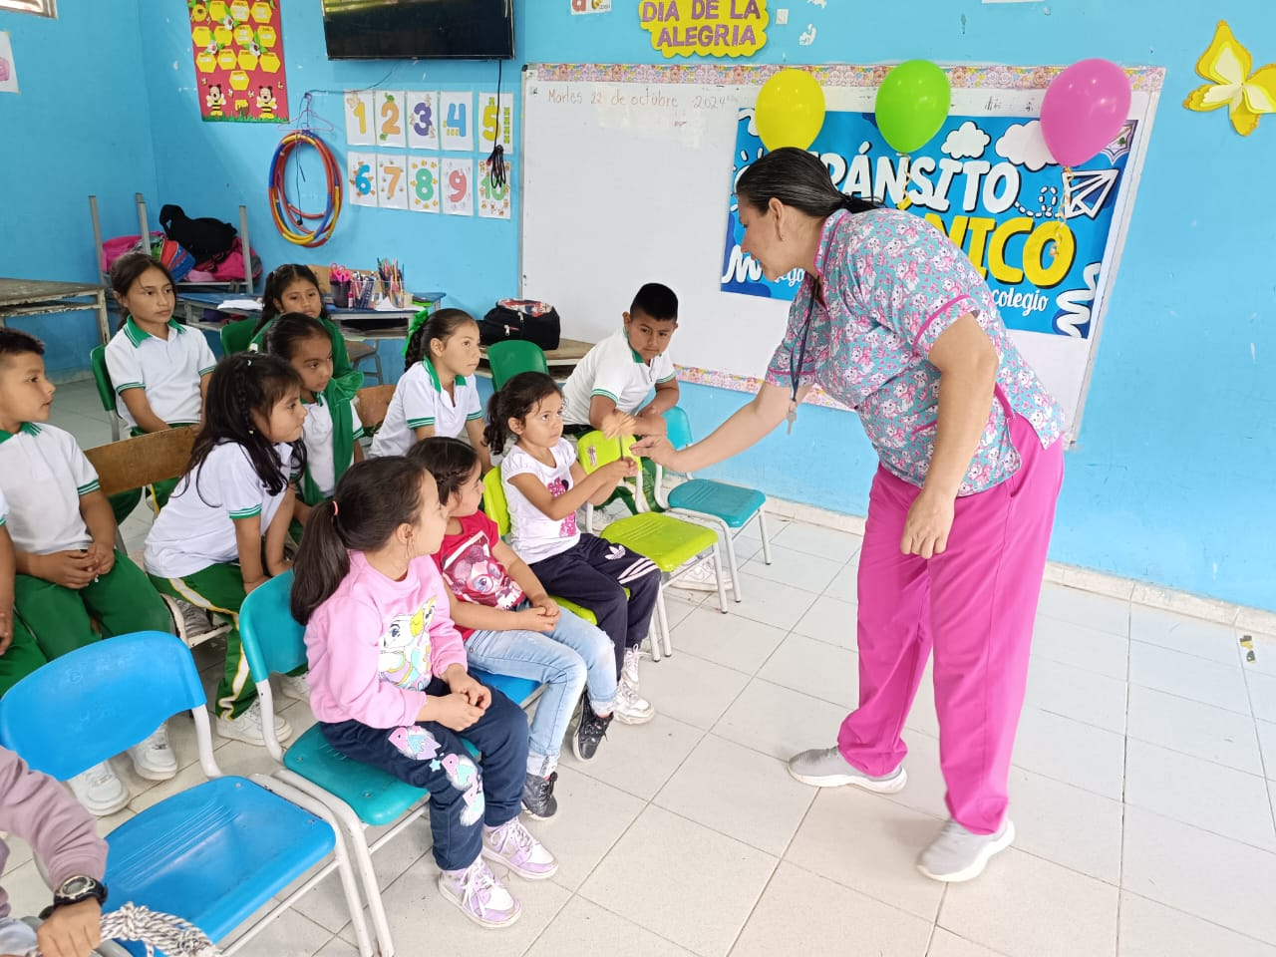
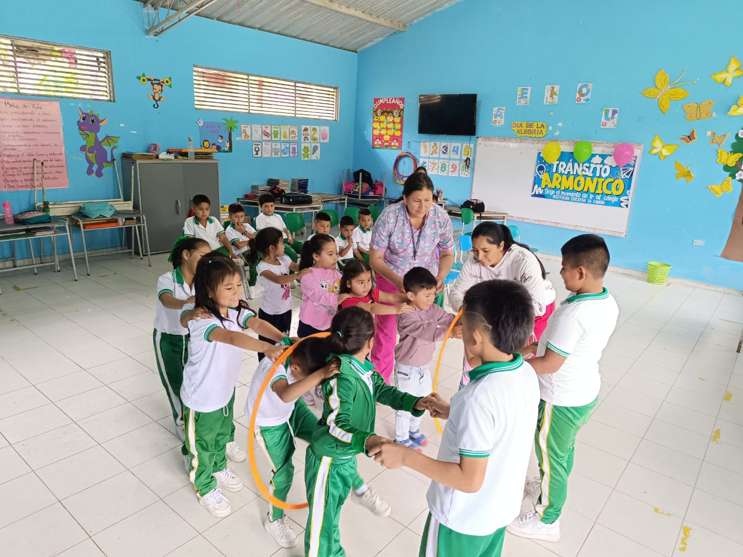
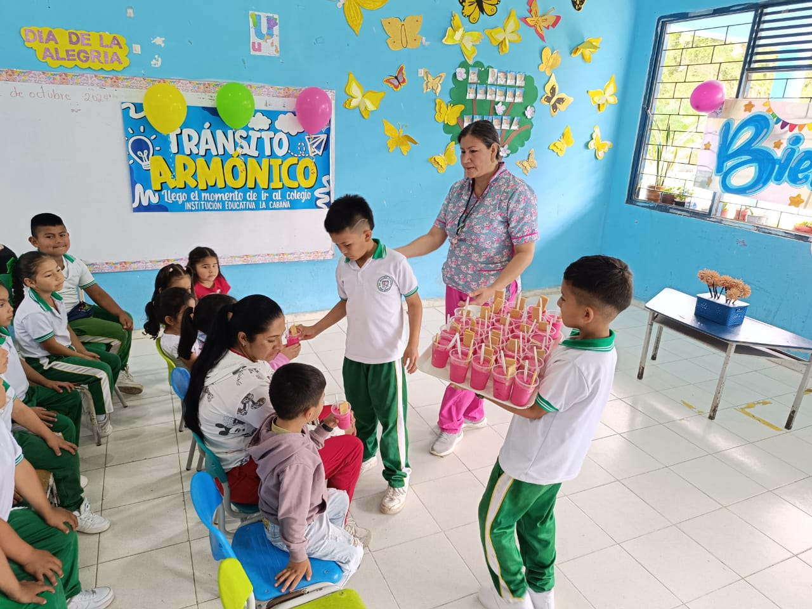

Slide 13
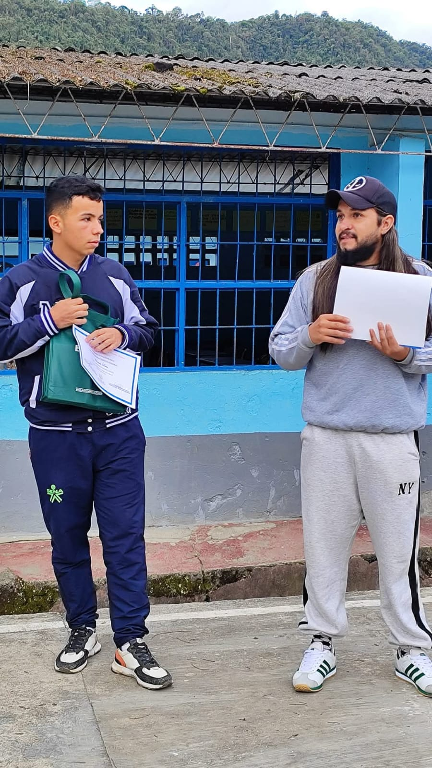
PLAN LECTOR – CONCURSO DE CUENTO

Slide 14
ORIENTACIÓN ESCOLAR
40 Atenciones
Activación Ruta Entidades Municipales
Ideación suicida: 1
Cutting: 2
Vulneración al manual de convivencia, Situación tipo III: 1
Presunto Abuso Sexual: 2

Slide 15
FAMILIA BUENA NOTA 2025
1 ENCUENTRO:“OLIMPIADA FUTBOLÍSTICA”
3 al 7 de marzo
2 ENCUENTRO: “FAMILIA MÁS UNIDA”
12 al 16 de mayo “Celebración día de la familia”
3 ENCUENTRO: “EL ARTE VIVE EN TI”
11 al 15 de agosto
4 ENCUENTRO: “EL ARTE VIVE EN TI”
27 al 31 de octubre

